Slide 1
Projet – Partie 2 Application de messagerie
Présenté par Thibaud Besseau et Labinot Rashiti

Slide 2
Rappel des objectifs
Protéger les pages sensibles aux utilisateurs non-authentifiés ou inactifs.
Accéder à une liste de messages triée par date
Pouvoir répondre à un message ou créer un nouveau message
Pouvoir changer son mot de passe
L’administrateur peut ajouter, modifier ou supprimer un utilisateur
Même objectif que la partie 1 mais avec la sécurité en plus

Slide 3
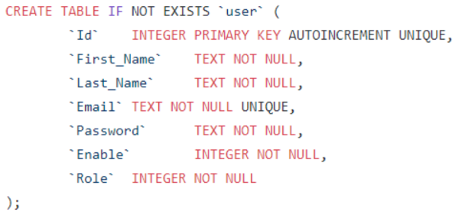
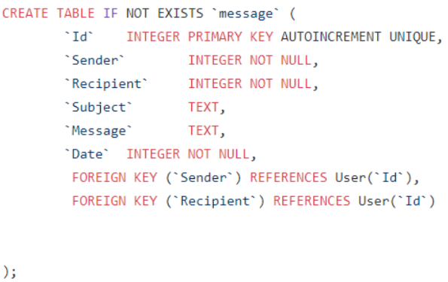
Modèle des données

Slide 4

Petite démonstration en live !

Slide 5
Feedback et conclusion
Correction de l’injection SQL
Hashs des mots de passe stockés dans la base de donnée avec sel
Critère des mots de passe renforcé
Utilisation de session pour PHP avec un temps d’expiration
Des questions ?

